Slide 1
Sistema Core Atendimento Hospitalar ALVF Associação Lenoir Vargas Ferreira
Visão Geral
Data: 04/02/2024
Autor: Radamés Pereira

Slide 2
Introdução
Importância do Sistema Core no Hospital:
Os sistemas centralizam informações, otimizam a gestão de recursos, de leitos, insumos e prontuários eletrônicos, garantem a segurança de dados e conformidade com a LGPD, comunicação com outras unidades de saúde, agilizando diagnósticos e atendimentos.

Slide 3
Análise sobre Opções em Sistemas:
1- Aluguel/Sistema Fechado
2 - Open Source/Sistema Aberto

Slide 4
1 – Conceito sobre Aluguel/Sistema Fechado
Sistemas Fechados (Proprietários): O código-fonte tem dono, não está acessível ao público. São desenvolvidos, distribuídos e mantidos por empresas ou instituições, que impõem restrições ao seu uso, modificação e distribuição. Exigem o pagamento de licenças e possuem suporte técnico exclusivo do fornecedor.
Características de Sistemas Fechados:
Código-fonte não disponível para modificação.
Licenciamento pago ou restrito.
Suporte técnico exclusivo da empresa fornecedora.
Customizações são limitadas ao usuário final (tickets com custo e prazos).
Aparentemente possuem maior controle sobre segurança e conformidade com regulamentações (empresa fornecedora de porte).

Slide 5
2 - Open Source/Sistema Aberto
Sistemas Abertos (Open Source): O código-fonte é acessível ao público e pode ser visualizado, modificado e redistribuído. São desenvolvidos de forma colaborativa por comunidades de desenvolvedores e/ou organizações que promovem a filosofia do código aberto.
Características de Sistemas Abertos:
Código-fonte disponível: Pode ser acessado, permitindo estudo, auditoria e personalização.
Licenciamento livre: permite uso, modificação e redistribuição, com ou sem restrições mínimas.
Colaboração e desenvolvimento comunitário: Envolve desenvolvedores e usuários de diferentes localidades, promove inovações rápidas e soluções robustas.
Customizações amplas: O usuário tem liberdade para adaptar o software às suas necessidades específicas.
Transparência de segurança: Vulnerabilidades podem ser identificadas e corrigidas pela comunidade, pode levar a uma resposta rápida a ameaças de segurança.
Baixo ou nenhum custo: o uso do software é gratuito, mas serviços de suporte profissional são pagos (equipe de desenvolvimento local).
Integração e interoperabilidade: São projetados para funcionar com outros sistemas abertos e padrões e API´s amplamente aceitas.

Slide 6
Sistemas Fechados

Slide 7
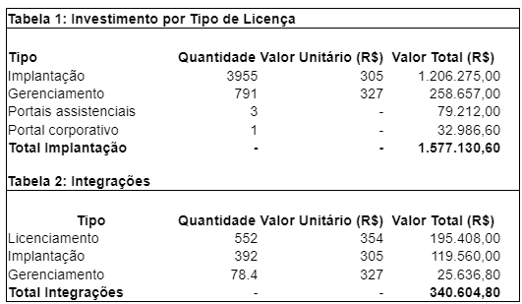
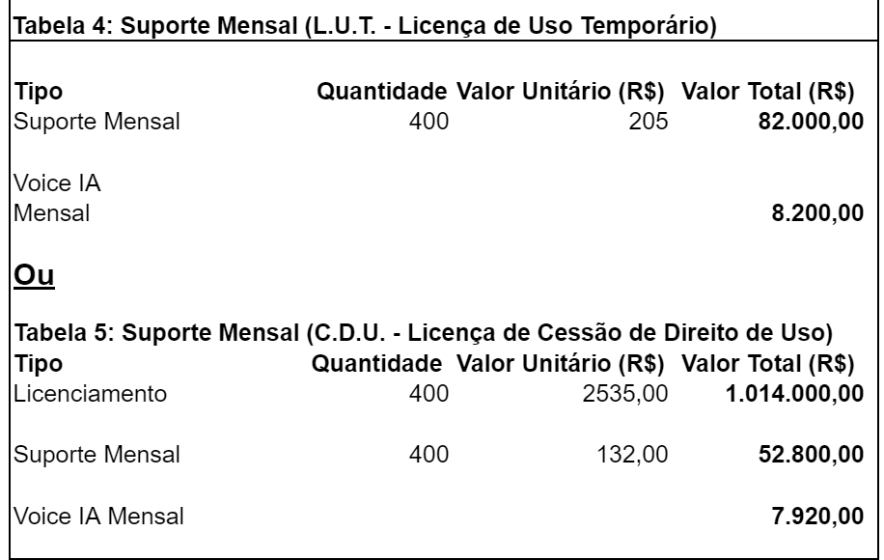
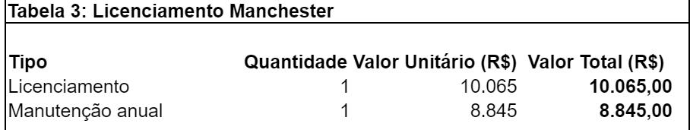
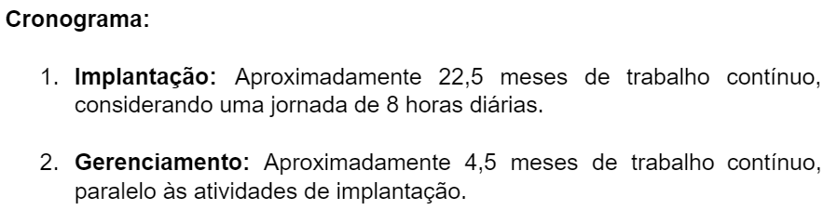
1 - Tasy
O Tasy é um sistema Enterprise Resource Planning (ERP), de propriedade da empresa Holandesa Philips, focado no apoio a gestão de Instituições de Saúde, Hospitais, Clínicas, Laboratórios, Centros de Imagem e Operadoras de Saúde.
Em 2 anos R$ 2.164.800,00 (Licença)
Em 2 anos R$ 2.471.280,00 (Licença)

Slide 8
Valores, Parcelamentos e Prazos
 | TASY
Descrição | Valor
Implantação: | 22,5 meses (1 ano e 9 meses de implantação) e 4,5 meses (gerenciamento/paralelo).
Mensalidade na Implantação: | R$ 85.232,68
Total: | R$ 1.917.735,40 (L.U.T) ou R$ 2.931.735,40 (C.D.U)
Valor da manutenção mês: | R$ 90.200,00 (L.U.T) ou R$ 60.720 (C.D.U)
Total de Investimento de manutenção a cada 2 anos: | R$ 2.164.800,00 (L.U.T) ou R$ 2.471.280,00 (C.D.U)

Slide 9
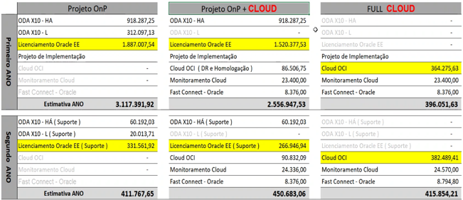
Tasy

Slide 10
Valores e Condições Comerciais (Infraestrutura Computacional)
 | TASY Oracle
Descrição | OnP | OnP+Cloud | Full Cloud
Implantação e demais: | R$ 3.117.391,92 (1º ano) R$ 411.767,64 (2º ano) | R$ 2.556.947,53 (1º ano) R$ 450.683,04 (2º ano) | R$ 396.051,63 (1º ano) R$ 415.854,21 (2º ano)
Mensalidade da Infraestrutura: | R$ 259.782,66 (1º ano) R$ 34.313,97 (2º ano) | R$ 213.078,96 (1º ano) R$ 37.556,92 (2º ano) | R$ 33.004,30 (1º ano) R$ 34.654,52 (2º ano)
Mensalidade Serviços Gerenciados: | R$ 0,00 | R$ 0,00 | R$ 0,00
Mensalidade Total: | R$ 259.782,66 (1º ano) R$ 34.313,97 (2º ano) | R$ 213.078,96 (1º ano) R$ 37.556,92 (2º ano) | R$ 33.004,30 (1º ano) R$ 34.654,52 (2º ano)
Valor Total em 60 meses/ 5 anos: | R$ 4.764.462,48 | R$ 4.359.679,69 | R$ 2.059.468,47

Slide 11
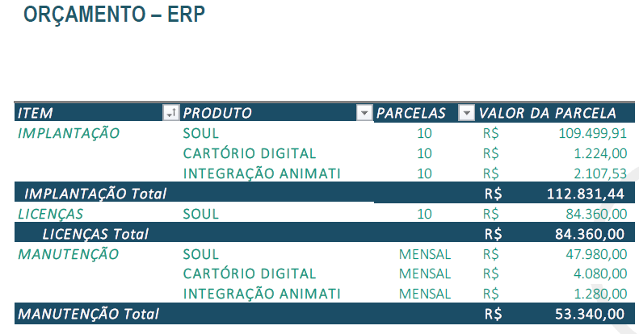
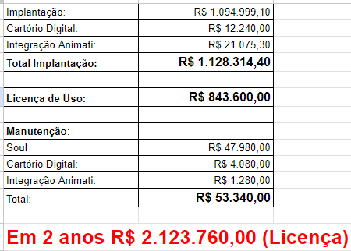
2 - MV

Slide 12
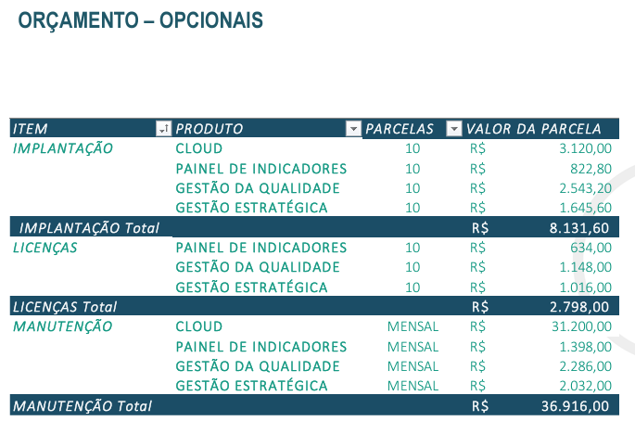
MV
Obs: Não apresenta licença e manutenção do sistema de gerenciamento de banco de dados.

Slide 13
Valores, Parcelamentos e Prazos MV
Descrição | Valor
Implantação: | 10 meses
Mensalidade na Implantação: | R$ 197.191,44
Total: | R$ 1.128.314,40
Valor da manutenção mês: | R$ 53.340,00
Total de Investimento de manutenção a cada 2 anos: | R$ 2.123.760,00 (com licenças)

Slide 14
Valores e Condições Comerciais (Infraestrutura Computacional)
 | MV
Descrição | Valor
Implantação e demais: | Não informado.
Mensalidade da Infraestrutura: | Não informado
Mensalidade Serviços Gerenciados: | Não informado
Mensalidade Total: | Não informado
Valor Total em 60 meses/ 5 anos: | Não informado

Slide 15
Open Source/Sistema Aberto

Slide 16
AGHUse – Sistema do HCPA
• Software para gestão hospitalar, utilizado por grandes instituições no Brasil.
• Módulos assistenciais: Prontuário, Internação, Cirurgias, Exames, Emergência, etc.
• Módulos administrativos: Faturamento, Custos, Compras, Estoque, Manutenção.
• Interoperabilidade com sistemas de certificação digital e gestão.

Slide 17
Valores, Prazos e Condições
• Vigência do contrato: 18 meses, com possibilidade de prorrogação.
• Atendimento remoto e presencial conforme necessidade.

Slide 18
Proposta Comercial - AGHUse
• Implantação do Sistema AGHUse em 2 hospitais e 1 clínica de especialidades da ALVF.
• Prestação de serviços remotos para configuração, treinamento e operação assistida.
• Garantir um ambiente seguro, funcional e eficiente para a ALVF.

Slide 19
Atividades e Serviços
• Workshop de instalação e configuração do sistema.
• Treinamento para equipe técnica da ALVF.
• Consultoria técnica e suporte remoto.
• Configuração dos ambientes de Teste, Homologação e Produção.
• Operação assistida durante o período de implantação.

Slide 20
Valores, Parcelamentos e Prazos
 | AGHUse
Descrição | Valor
Implantação: | 18 meses (1 ano e meio).
Mensalidade na Implantação: | R$ 319.445,52
Total: | R$ 5.750.019,29 Implantação e transferência de tecnologia
Valor da manutenção mês: | R$ 0,00
Total de Investimento de manutenção a cada 2 anos: | R$ 0,00
• Pagamento mensal com prazo de 30 dias após emissão da fatura.
• Reajuste anual pelo IPCA e ajustes contratuais conforme legislação vigente.

Slide 21
Profissionais Envolvidos e Considerações Finais
• Equipe técnica especializada composta por Gerentes, Arquitetos, Desenvolvedores e Consultores.
• Compromisso com segurança da informação e compliance.
• Obrigações da ALVF incluem disponibilização de infraestrutura e ambiente de testes.
• Termos de confidencialidade e não contratação de profissionais SONDA por 1 ano.
• Proposta válida por 30 dias após a emissão.

Slide 22
Proposta Técnica Infraestrutura CLOUD

Slide 23
Governança e Gestão de Serviços
- Estrutura baseada em ITIL e ISO 20000, 27001, 27017, 27018
- Gestão de incidentes e problemas
- Infraestrutura automática para ajustes de demanda com Automação em Código (IaC)
- Relatórios mensais com análise de disponibilidade e mudanças

Slide 24
Valores e Condições Comerciais (Cloud Computing – Infraestrutura Computacional)
Descrição | Valor
Setup/Transição na implantação (1 vez): | R$ 28.087,08
Mensalidade da Infraestrutura: | R$ 19.654,04
Mensalidade Serviços Gerenciados: | R$ 5.473,68
Mensalidade Total: | R$ 25.127,72
Valor Total em 60 meses/ 5 anos: | R$ 1.535.750,28
- Reajuste anual pelo IPCA

Slide 25
Modelo de Arquitetura do Sistema:
Arquitetura Modular e Flexível: possui arquitetura modular que permite que diferentes módulos sejam implementados conforme demandas específicas de cada instituição de saúde. Facilita a personalização e a escalabilidade do sistema.
Baseado em Software Livre: Promove a flexibilidade, a independência de fornecedores proprietários e a possibilidade de customização para as demandas institucionais.
Estrutura Cliente-Servidor: Opera arquitetura cliente-servidor, onde os dados são processados no servidor central e acessados pelos clientes (usuários) através de interfaces web (navegador Internet) ou desktop.
Interoperabilidade: A arquitetura é projetada para a integração eficiente entre os componentes assistenciais e administrativos, compreendendo o uso de API´s.

Slide 26
Tecnologias do Sistema:
Tecnologias utilizadas:
Linguagem de Programação: Java, que é uma linguagem utilizada em sistemas corporativos devido à sua robustez e portabilidade.
Frameworks e Bibliotecas: Spring para o desenvolvimento de aplicações corporativas.
Banco de Dados: ORACLE, ou PostgreSQL como gerenciamento relacional - SQL.
Servidores de Aplicação: JBoss Wildfly, para ambiente robusto de execução.
Contêineres e Orquestração: Na Unicamp, o AGHUse utiliza contêineres com o Amazon Elastic Container Service (ECS) com AWS Fargate, permitindo escalabilidade e gerenciamento simplificado.

Slide 27
Dados e Integração
Integração com Sistemas Externos: Integra com sistemas externos. Garante a interoperabilidade com API´s para ambientes hospitalares complexos.
Fluxo de Dados Contínuo: Assegura fluxo dados entre módulos assistenciais e administrativos. Permite que informações alimentem processos administrativos, como faturamento e controle de estoque, de forma automática.
Interação com Bases de Dados Corporativas: Interage com bases de dados corporativas e verifica a elegibilidade de beneficiários de planos de saúde.
Padrões de Interoperabilidade: Adota padrões de interoperabilidade em saúde, como HL7 e FHIR, para assegurar a comunicação eficiente com outros sistemas de informação em saúde.
Segurança e Conformidade: Implementa mecanismos de segurança para confidencialidade, integridade e disponibilidade dos dados, atendendo às regulamentações vigentes na área da saúde.

Slide 28
Backoffice Hospitalar
Backoffice é o conjunto de processos e ferramentas que gerenciam as operações internas e administrativas, sem contato direto com os pacientes. Compreende finanças, recursos humanos, logística, faturamento, controle de estoque, gestão de contratos e etc...
Permite que os profissionais se concentrem em atividades estratégicas, melhorando a produtividade e a qualidade dos serviços prestados.

Slide 29
Core e Backoffice
Faturamento
RH
Governança e Compliance
Core Hospitalar
Suprimentos
Residência
Gestão Contábil e Financeira
Lavanderia
Regulação

Slide 30
Atualizações
Postado em 8 de julho de 2024 por Edimilson Montalti
Resumo: O Hospital de Clínicas (HC) da Unicamp recebeu assessora de gabinete da área de Saúde Digital da Secretaria Estadual de Saúde (SES) de São Paulo, acompanhada de uma equipe de assessores técnicos e representantes de outros sete hospitais do Estado de São Paulo para conhecer as funcionalidades do AGHUse.
https://hc.unicamp.br/newsite_noticia_643_hc-apresenta-aghuse-para-representante-da-secretaria-de-estado-da-saude/
27 de setembro, 2024
Resumo: A Unimed Central de Serviços e a Unimed Federação do Estado de Santa Catarina estiveram visitando o Hospital de Clínicas de Porto Alegre (HCPA), no dia 25 de setembro, para conhecer a o sistema Aplicativos para Gestão dos Hospitais Universitários (AGHUse).
https://www.unimed.coop.br/site/web/centralrs/-/unimed-central-e-unimed-santa-catarina-visitam-hospital-de-cl%C3%ADnicas-para-conhecer-o-sistema-aghuse

Slide 31
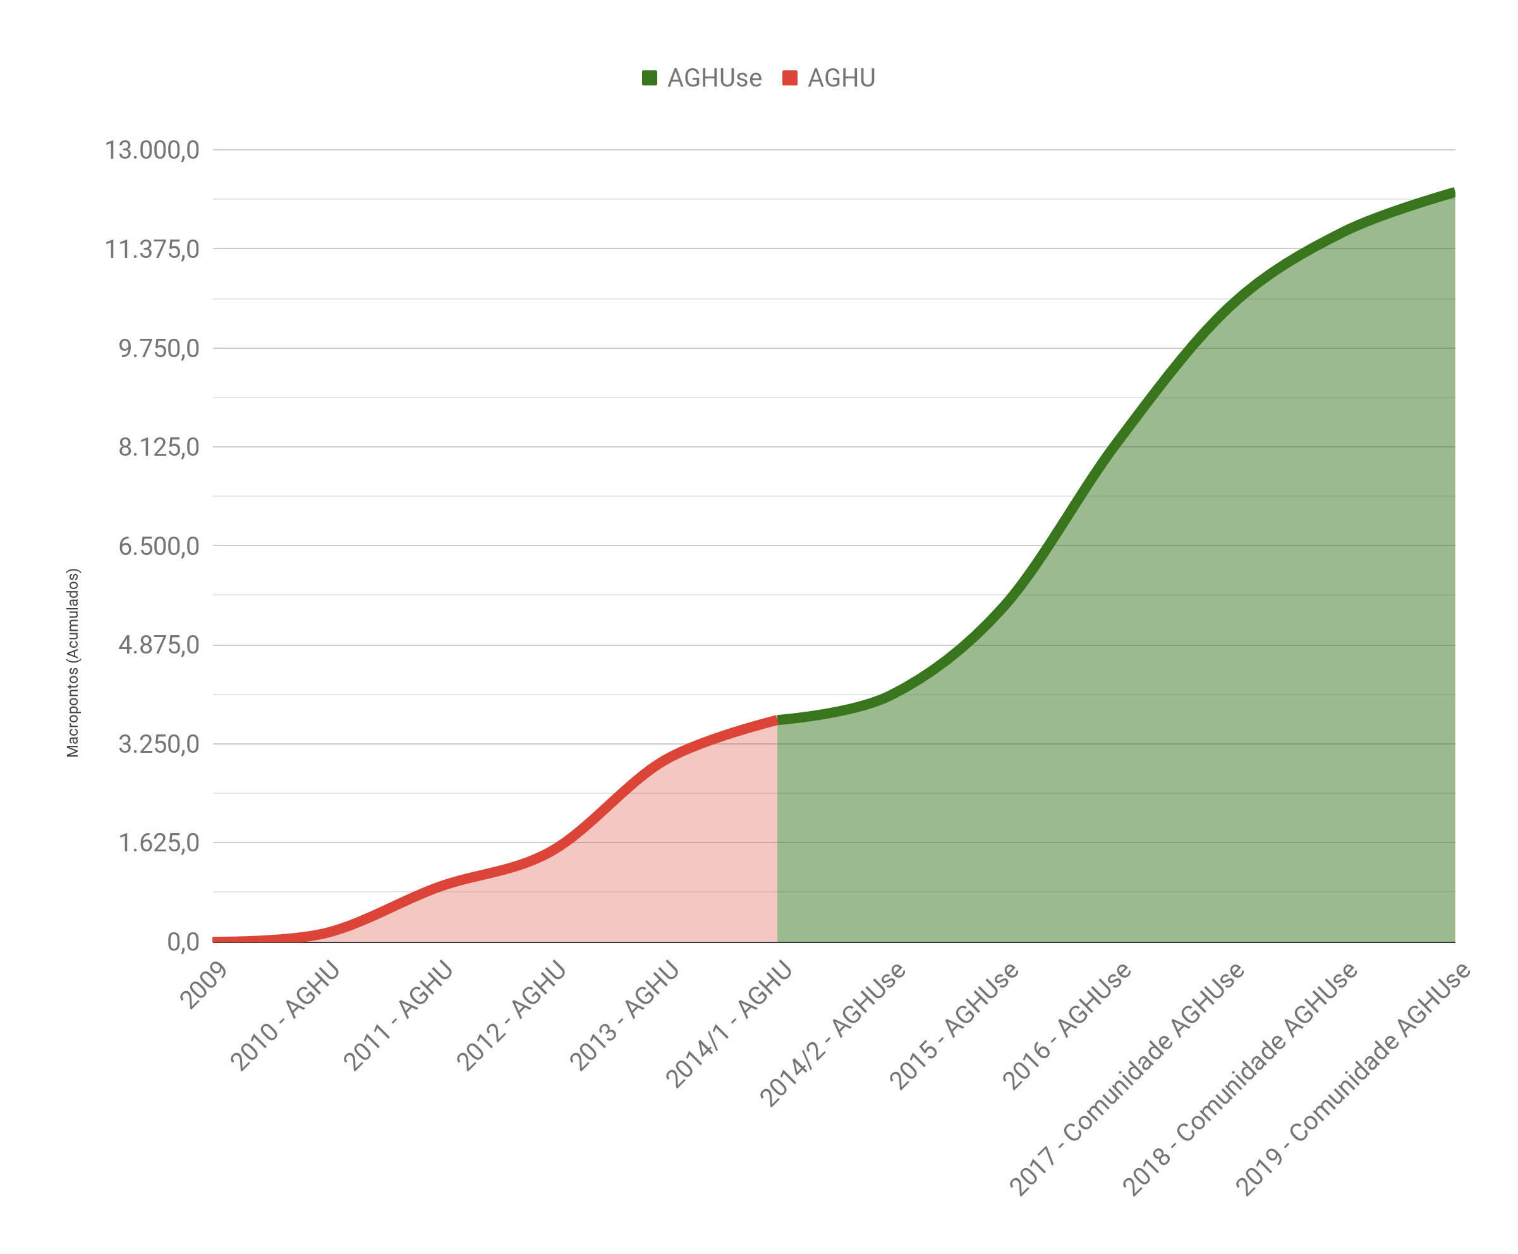
Transferência e Evolução em Macropontos do AGHUse
- Valor de 1 macroponto:
1 macroponto=10 PF×(R$300,00/1 PF)=R$ 3.000,00
- Valor de 11.000 macropontos:
11.000 macropontos=11.000×R$3.000,00=R$33.000.000,00
Com base na estimativa apresentada, o valor de 11.000 macropontos corresponde a R$ 33.000.000,00 (trinta e três milhões de reais).

Slide 32
Comparativo
 | TASY | MV | AGHUse
Descrição | Valor | Valor | Valor
Implantação: | 22,5 meses (1 ano e 9 meses de implantação) e 4,5 meses (gerenciamento/paralelo). | 10 meses | 18 meses (1 ano e meio).
Mensalidade na Implantação: | R$ 85.232,68 | R$ 197.191,44 | R$ 319.445,52
Valor Total: | R$ 1.917.735,40 (L.U.T) ou R$ 2.931.735,40 (C.D.U) | R$ 1.128.314,40 | R$ 5.750.019,29 Implantação e transferência de tecnologia.
Valor da manutenção mês: | R$ 90.200,00 (L.U.T) ou R$ 60.720 (C.D.U) | R$ 53.340,00 | R$ 0,00
Total de Investimento de manutenção a cada 2 anos: | R$ 2.164.800,00 (L.U.T) ou R$ 2.471.280,00 (C.D.U) | R$ 2.123.760,00 (com licenças) | R$ 0,00
Observação: | Aluguel | Aluguel | Propriedade do Sistema e Cooperação em Comunidade

Slide 33
Parcerias
ALVF
Comunidade AGHUse
Universidades
Demais Parceiros

Slide 34
Conclusão
- Sumário das principais ideias apresentadas:
- Etapas futuras:

